Slide 1
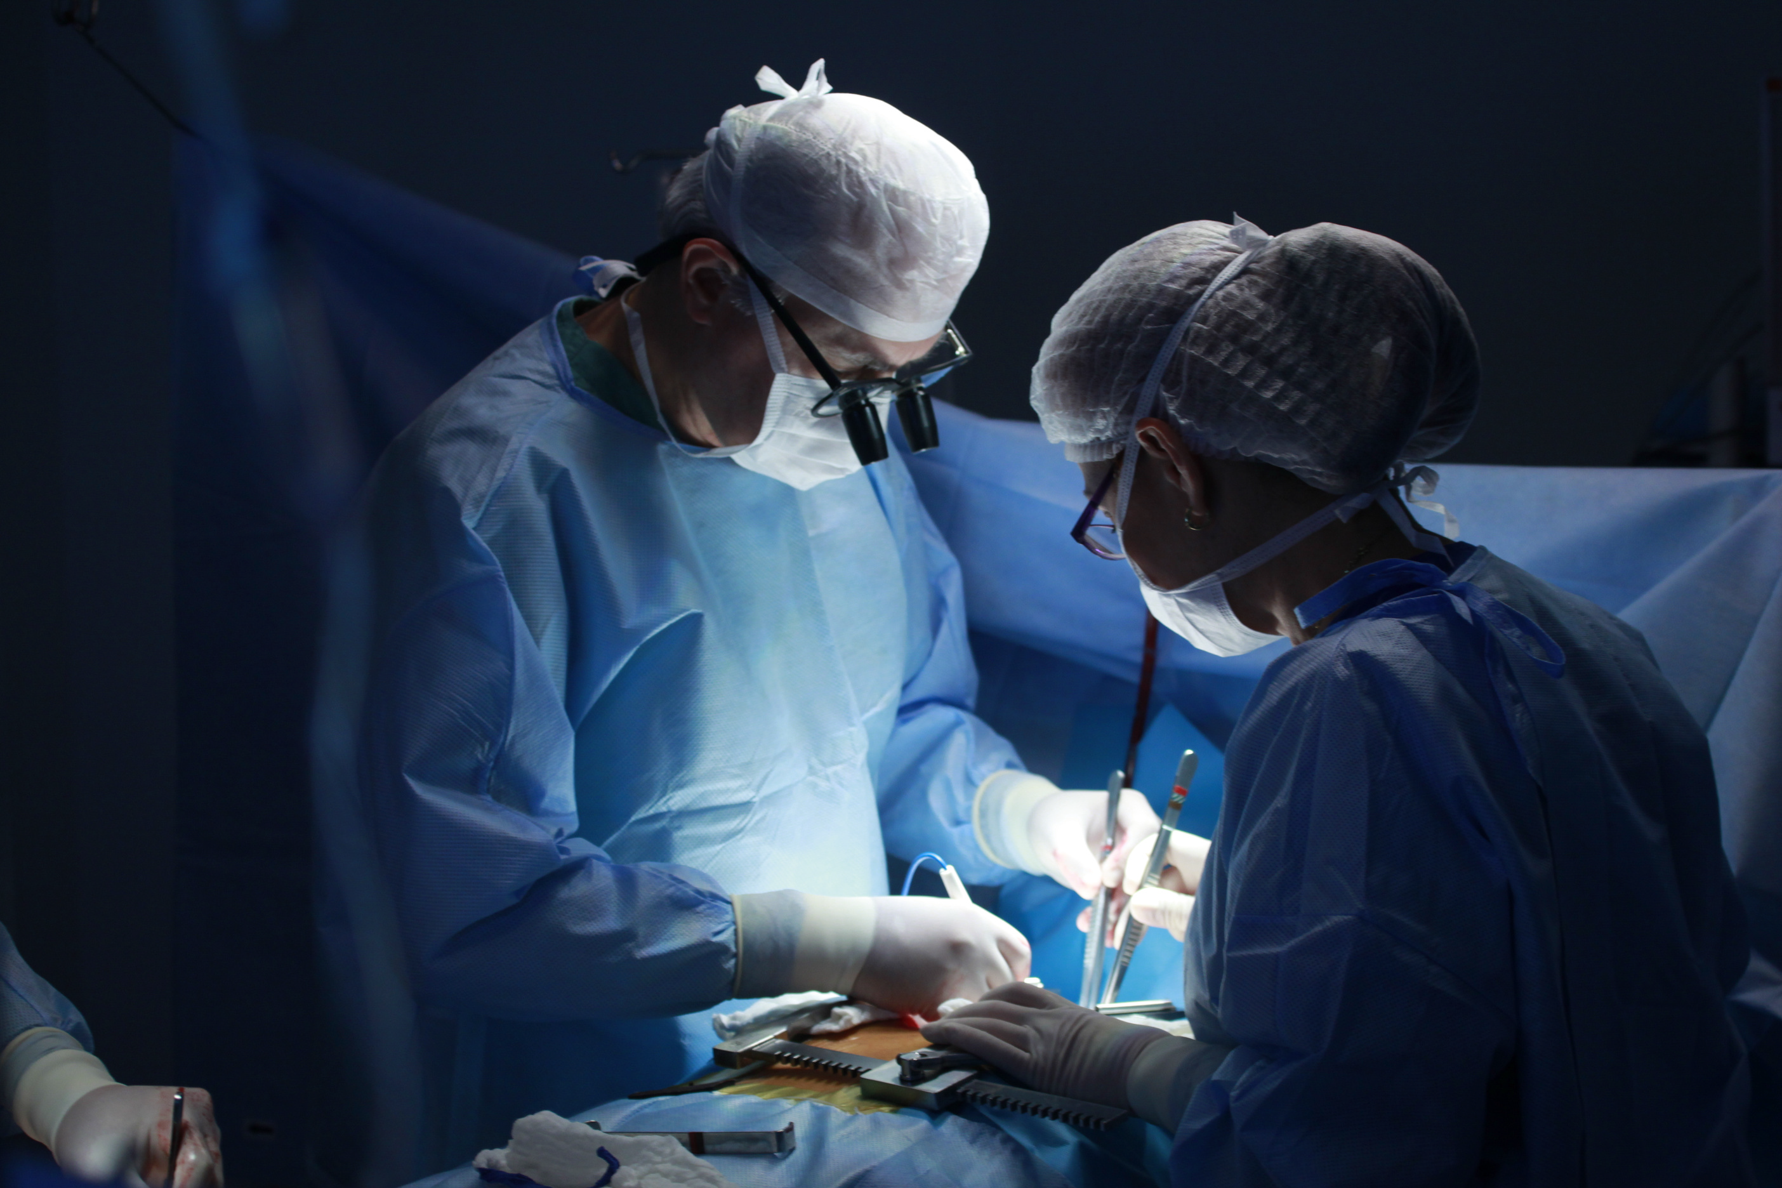

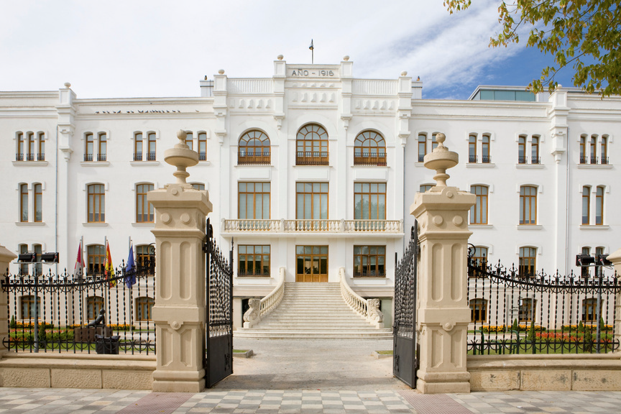
Título de la presentación
XXVII Reunión Anual de la Sociedad Castellano-Manchega de Otorrinolaringología
Autores
Centro de trabajo
Albacete, 29 y 30 de Mayo

Slide 2
XXVII Reunión Anual de la Sociedad Castellano-Manchega de Otorrinolaringología
Albacete, 29 y 30 de Mayo

